Slide 1
Flusskrebse im Appenzellerland
Kurzpräsentation anlässlich der HV FV AI vom 26.1.18

Slide 2
Ablauf
Projekt «Steinkrebsinventar Appenzellerland»
Projekt «Zuchtanlage Mehlersweid»

Slide 3
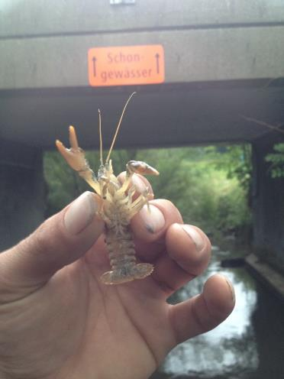
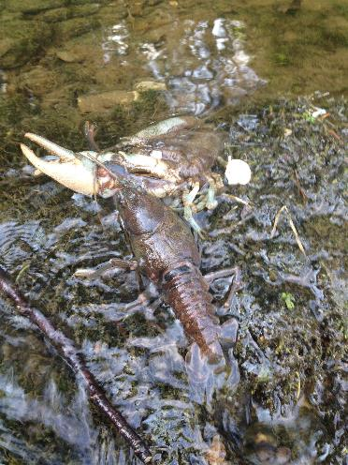
Der Steinkrebs
Notes:
Fischer = Experten

Slide 4
Gefährdung
Lebensraumqualität → fehlende Unterstände und Strukturen
Gewässerverschmutzung → chemische und organische → akute und chronische
Trockenheit, Wasserentnahmen, Restwassermengen
Verbauung der Bäche
Konkurrenz durch nicht-einheimische Arten
Krebspest
Notes:
Letzte 2 Punkte potentiell…

Slide 5
Steinkrebsinventar Appenzellerland
Thomas Kreienbühl Fischökologe & Krebsspezialist, ECQUA
Jeannot Müller Krebszüchter Mehlersweid

Slide 6
Vorkommen

Slide 7
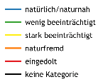
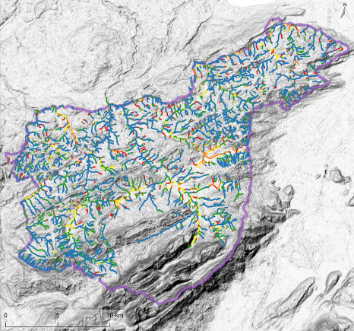
Situation Appenzellerland
Kein flächendeckendes Wissen über Bestände
Wenig Ackerbau -> wenig Insektizide/Pestizide
Gute Ökomorphologie (siehe Abbildung)
Wenig Geschiebe
Keine invasiven Flusskrebsarten
Genpoolstandorte in der Nähe: - Tannenberg SG - St. Margrethen

Slide 8
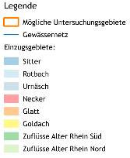
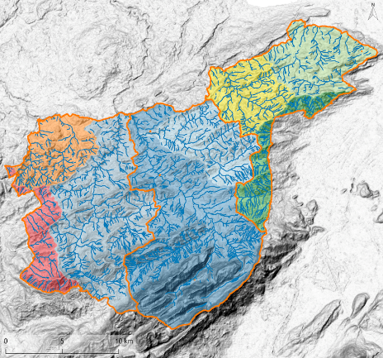
Vorgehen Kartierungen
Arbeit mit lokalen Freiwilligen
Laufzeit: 3 Jahre
drei Gebiete - eines pro Jahr (siehe rechts)
Vorarbeiten im Frühjahr > Priorisierung notwendig > Gebiet ist riesig
Infoabend Ende August
Kartierungen mit Freiwilligen im Spätsommer / Herbst an vier bis fünf Abenden

Slide 9
Zuchtanlage Mehlersweid

Slide 10
Sömmerlinge (Edelkrebse)

Slide 11
Projektziele
Zucht und Bewirtschaftung von Steinkrebsen zwecks Wiederbesiedlungen geeigneter Gewässer in der Ostschweiz
Zusammenarbeit mit Vereinen, Organisationen und Kantonen
Regionales Konzept
Wissen zusammenführen, fehlende Daten erheben
Optimierung der Haltungsbedingungen für Steinkrebse
Öffentlichkeitsarbeit
Notes:
Jederzeit willkommen…

Slide 12
Fische vs. Krebse
Koevolution
«Gewässerpolizist»
Fischnahrung
Schutzmassnahmen
Kein Laichräuber
Notes:
Beispiel Schwarz /

Slide 13
Hinweise auf Krebsvorkommen
Exuvien während Häutungsperioden
Nachtaktiv, am Tag versteckt
Grösste Aktivität im Herbst (Paarungszeit)
Erzählungen / Bücher / …
Mageninhalt Forellen… ;-)

Slide 14
Kontakt
Etwas gesehen?
Interesse Kartierung?
Liste
077 460 42 63 (Gruppen-Chat FV)
jeannot.mueller@gmail.com
JEDE INFORMATION IST WERTVOLL!
Notes:
Fragen?

Slide 15
Danke für die Aufmerksamkeit...

